Slide 1
Ориентирование на местности
МОУ Сидоровская средняя
общеобразовательная школ
Муравин Анатолий Александрович

Slide 2
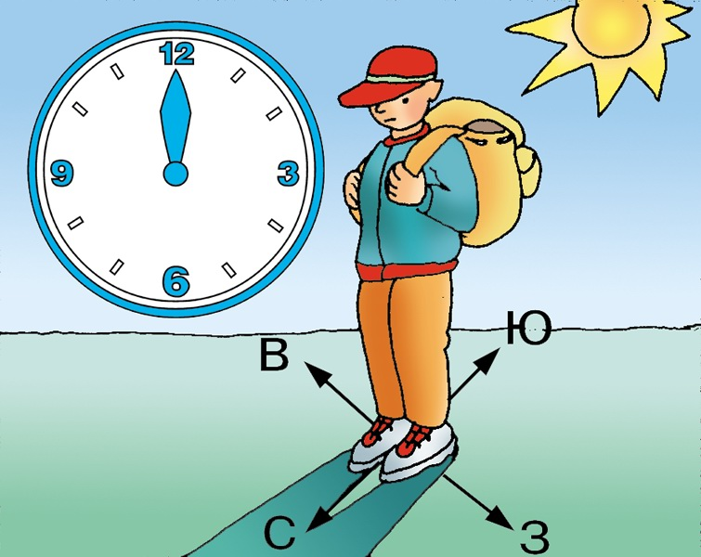
По солнцу
В 7 часов утра солнце примерно находится на востоке.
В 12 часов солнце на юге.
В 19 часов солнце на западе.
Летом- ночью северная сторона самая светлая, а южная- более темная.

Slide 3
По солнцу и часам
юг
Положить часы так, чтобы часовая стрелка была повернута на солнце.
Образовать угол между часовой стрелкой и направлением на 12 часов
Провести биссектрису получившегося угла.
Биссектриса угла показывает линию север-юг
12
3
9
6
север

Slide 4
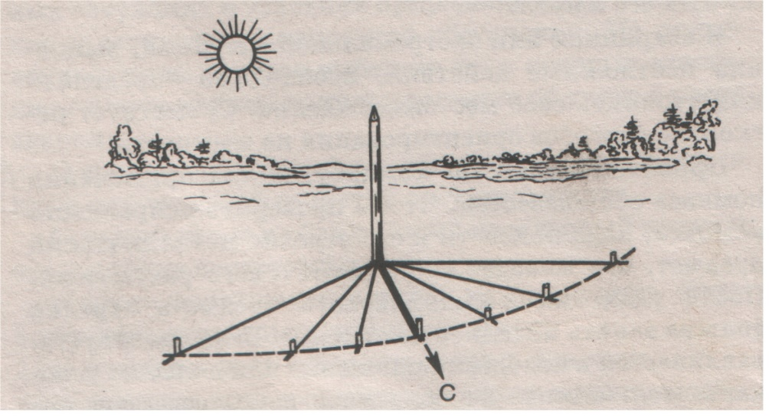
По тени от Солнца
Самая короткая длина тени от Солнца показывает направление на север.
Для определения длины тени можно воткнуть шест и наблюдать за длиной тени.
Момент достижения минимального значения показывает время 12 часов, а значит указывает направление на север

Slide 5
По звездам
Ночью можно определить направление на север по Полярной звезде
Надо найти созвездие Большой Медведицы, затем по воображаемой линии, соединяющей две последние звезды ковша, отсчитать пять отрезков, равных между этими звездами, там и находится Полярная звезда, которая указывает направление на север

Slide 6
Ориентирование по местным признакам

Slide 7
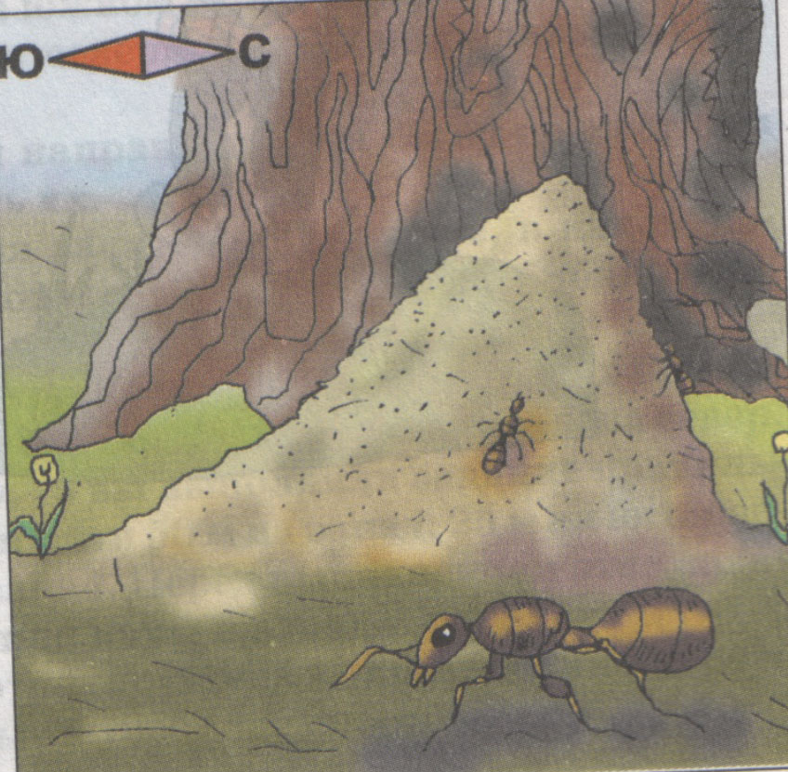
По муравейникам
Северная сторона муравейника крутая, а южная пологая

Slide 8
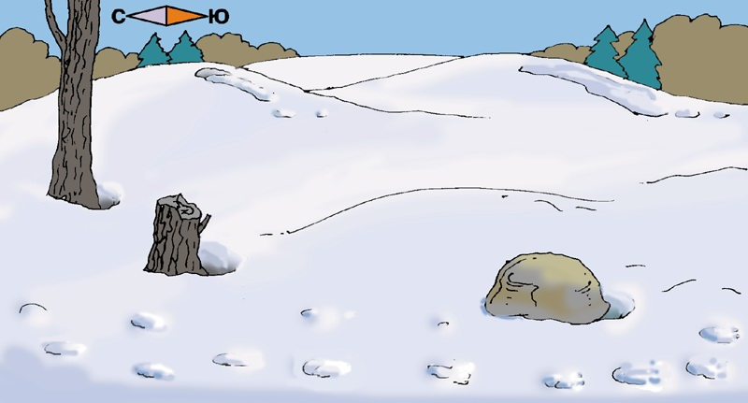
По снежному покрову
В оврагах снег тает на южных склонах быстрее. Около больших камней и пней снег быстрее оттаивает с южной стороны.

Slide 9
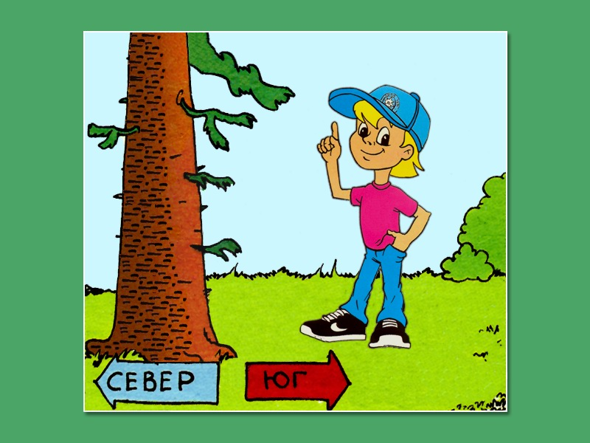
По кронам деревьев
Кроны деревьев с южной стороны гуще

Slide 10
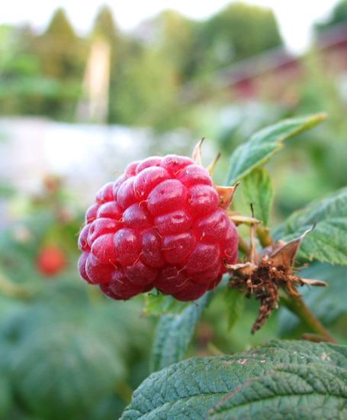
По ягодам
Ягоды быстрее зреют с южной стороны и тянутся в эту же сторону.
Юг
Север

Slide 11
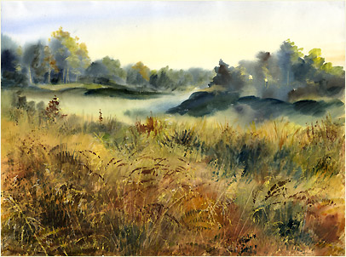
По травяному покрову
Травяной покров весной гуще на северных окраинах полян, хорошо прогреваемых солнцем, а жарким летом — на южных, в тени.

Slide 12
По годовым кольцам спиленного дерева
Годовые кольца на пне спиленного дерева толще с южной стороны
Юг
Север

Slide 13
По крестам на крышах церквей
Кресты на крышах церквей ориентированы в направлении север – юг. Приподнятый конец нижней перекладины показывает направление на север
Север
Юг

Slide 14
По смоле на деревьях
На деревьях хвойных пород смола выделяется и накапливается больше с юга

Slide 15
Вывод
При ориентировании по местным признакам нельзя окончательно судить о расположении сторон горизонта по одному -двум наблюдениям. Выводы можно делать только после многократной проверки первоначальных результатов.

Slide 16
А сейчас проверим, как вы усвоили тему «Ориентирование». Выбирайте номера вопросов по порядку.
1
Выход
6
2
7
3
8
4
9
5
10

Slide 17
1) Самая короткая длина тени показывает направление на:
на юг
на запад
на север
на восток

Slide 18
2) В семь часов утра Солнце находится:
на юге
на западе
на западе
на севере
на востоке

Slide 19
3) Полярная звезда указывает направление:
на запад
на юг
на север
на восток

Slide 20
4) Для того, чтобы определить с помощью Солнца и часов стороны горизонта, в первую очередь нужно направить на солнце:
часовую стрелку
секундную стрелку
минутную стрелку

Slide 21
5) Если встать лицом на север, то слева будет:
Юго-запад
Юг
Юго-запад
Восток
Запад

Slide 22
6) В 16 часов дня Солнце примерно находится:
на востоке
на юго-востоке
на западе
на юго-западе

Slide 23
7) Пологая часть муравейника расположена:
с юга
с запада
с севера
с востока

Slide 24
8) Ягоды быстрее созревают:
с северной стороны
с западной стороны
с южной стороны
с восточной стороны

Slide 25
9) Полярная звезда находится :
В хвосте Малой Медведицы
В ковше Малой Медведицы
В ковше Большой Медведицы
В хвосте Большой Медведицы

Slide 26
10) Смола на деревьях больше выделяется с :
северной стороны ствола
южной стороны ствола
восточной стороны ствола
западной стороны ствола

Slide 27
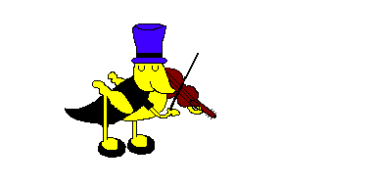
Какой ты молодец! Правильно!
Вопросы

Slide 28
Неправильно! Попробуй-ка ещё раз!

Slide 29
До новых встреч!

